Slide 1
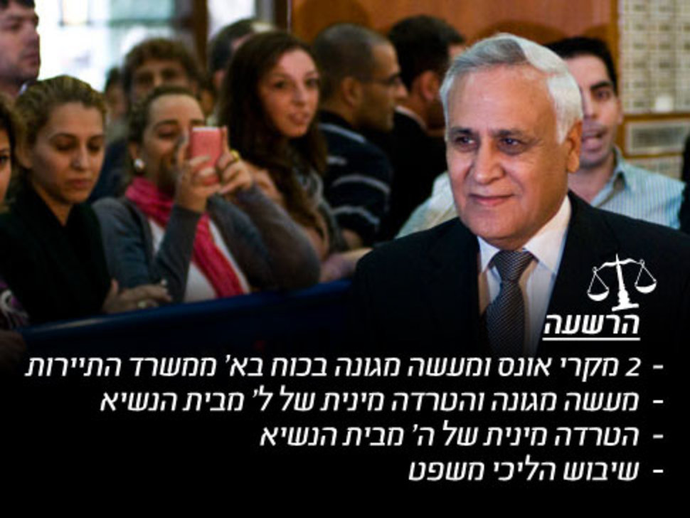
תיק משה קצב
Introducing Abstract Argumentation with Many
Lives

Slide 2

א' ממשרד התיירות
האישום הראשון מתייחס לתקופת עבודתו של הנאשם כשר התיירות ולמתלוננת א' ששימשה בתפקיד בכיר בלשכתו בתקופה הרלוונטית.
באישום זה ייחסה המאשימה לנאשם ביצוע של עבירת אונס ב-א' בשתי הזדמנויות: האחת – בלשכת הנאשם בתל אביב בחודש אפריל 1998( להלן: "האירוע בלשכה בתל אביב") והשנייה – במלון פלאזה בירושלים, ביום 17.6.1998(להלן: "האירוע במלון").
כמו כן מיוחסת לנאשם עבירת מעשה מגונה בכוח, שבוצעה, על פי הנטען, בדירת המתלוננת א' (להלן: "האירוע בדירה").

Slide 3
א' ממשרד התיירות
האירוע בדירה - לאחר שנודע לנאשם כי היא מתגוררת בגפה, הזמין עצמו אליה. היא התחמקה בתירוצים שונים, אך בסופו של דבר הביקור יצא אל הפועל. בהגיעם לדירה ביצע בה מעשה מגונה, עת הושיט ידו לחזה, וכדבריה: "הוא התחיל להתקרב אלי, ולנסות להצמיד את היד שלו לחזה שלי, בקיצור...אני הולכת אחורה... עד שנתקעתי בארון... לא היה לי לאן לברוח...אני עם הגב לארון והוא נצמד אלי והכניס את היד שלו לחזה ואז הדפתי אותו... אני הודפת אותו... לא עודף כוח, לא בעיטה, לא בעיטה... , פשוט הדפתי... הדפתי אותו עם הידיים. דחפתי אותו עם הידיים".

Slide 4
א' ממשרד התיירות
האירוע בלשכה – אירוע זה התרחש לגרסת א', כשלושה-ארבעה חודשים לאחר תחילת עבודתה, לאחר תום אירוע המוני כלשהו שהתקיים בגני התערוכה או בפארק אחר. א' חושבת כי המדובר באירוע של העדה האירָנית, שעם סיומו אמר לה הנאשם כי "שכח משהו" במשרד בתל אביב וביקש שתתלווה אליו. משנכנסו למשרד, כך אירע: א' התיישבה על אחד הכיסאות, הנאשם התיישב לידה והחל לגעת בה. בין השניים התפתח מאבק כשהנאשם מושך את מכנסיה למטה והיא שבה ומושכת אותם כלפי מעלה. בשלב מסוים מצאה עצמה א' ישובה על רצפת המשרד, ומיד לאחר מכן הגיעה למצב של שכיבה: אני כל הזמן נאבקתי ואמרתי שאני לא רוצה, די, במלים קטנות לא בצעקות, די תפסיק, אני לא מעוניינת.. אני לא רוצה, ניסיתי להתנגד עם הגוף שלי ואז הוא, אני לא זוכרת בדיוק באיזה שלב..." החדיר את איבר מינו לתוכה. א' העידה כי האירוע בלשכה התרחש לא יותר מאשר 15-10 דקות, וכי האונס נקטע באיבו בלא שהנאשם הגיע לפורקן, מהסיבה "או שהדפתי אותו או שהסתובבתי, אני לא זוכרת בדיוק איך זה נגמר".

Slide 5
א' ממשרד התיירות
האירוע במלון – א' סיפרה א' כי אירוע זה התרחש כחודשיים לאחר האונס בלשכה. היה זה בשעות אחר הצהריים באחד הימים בהם עבד הנאשם בלשכה בי-ם, עת אמר לה כי ברצונו לנוח בבית מלון. א' הזמינה עבורו חדר במלון פלאזה בי-ם, וכמתוכנן, הצטרפה אליו כעבור זמן מה, במטרה לעבור על מסמכים שונים ולהשלים את העבודה לאותו היום. א' סיפרה כי בהגיעה לבית המלון, טלפן אליה הנאשם ואמר לה כי טרם סיים להתארגן, וכי הוא מבקש שתעלה לחדרו. משסברה כי מדובר בכמה דקות, אמנם כך עשתה. א' עלתה לקומה המתאימה, הקישה על הדלת, זו נפתחה ומשנכנסה לחדר הבחינה כי הנאשם לובש חולצה ארוכה, אך ללא מכנסיו. א‘, שנבוכה מן המעמד, התיישבה על קצה המיטה בחדר והסיטה את מבטה מהנאשם, בסוברה שמיד ילבש את מכנסיו והם יצאו ללובי. חלף זאת, ניגש אליה הנאשם ונצמד אליה מלפנים, כשהיא מנסה להתרחק, והוא ממשיך בהתקרבותו. א' נפלה על המיטה, הנאשם גהר מעליה ומשך במכנסיה והצליח להסירם, פישק את רגליה וחדר אליה. אף כאן לא הגיע הנאשם לפורקן מיני, משקודם לכן הצליחה א' להודפו מעליה.

Slide 6
א' ממשרד התיירות
עדויות תומכות - העדויות בדבר התבטאויותיה של א' בדבר פגיעה בה על ידי הנאשם, בזמן אמת, שוללות את טענת העלילה שמעלה הנאשם. בהקשר זה נציין את עדותו של שאול הללי אשר שוחח עם הנאשם, לפי בקשתה של א', טרם פיטוריה, על מנת לנסות ולשפר את האווירה ששררה בלשכה. לדבריו, סיפרה לו א', כשהיא "מאוד נסערת" כי הנאשם "שולח ידיים ארוכות". לא זו בלבד שפגש בנאשם בלשכתו, אלא שהנאשם אף התקשר אליו למחרת הפגישה על מנת לברר את התרשמותו. משנתבקשה התייחסותו של הנאשם לעדותו, הוא הכחיש, לא בלי זלזול מופגן, את מפגשו עם הללי, כמו גם את שיחתו עמו, הגם שסנגוריו נאלצו להודות לאחר מכן בקיומה של הפגישה, שהרי זו מוזכרת במכתב הפיטורין ת/ 126 ב שהנאשם כתב ל-א' במו ידיו. עוד נציין את עדותו של שמואל צוראל, אשר כיהן במועדים הרלוונטיים בתפקיד בכיר במשרד התיירות, ואשר סיפר לבית המשפט כי א' סיפרה לו, עת עבדה בכפיפות לנאשם, כי הלה מטרידה מינית ואמרה "אני אספר שהוא הטריד אותי מינית". משצוראל פנה למנכ"ל המשרד, אף מבלי שהזכיר תוכן תלונתה של א' בעניין הטרדתה המינית על ידי הנאשם, על מנת שזה האחרון ישוחח עם א', ננזף על ידי הנאשם שראה בחומרה רבה את התערבותו. חשיבות מיוחדת ייחסנו לעדותו של עו"ד בן-טובים, אליו פנתה א' למחרת פיטוריה על ידי הנאשם. עד זה סיפר לבית המשפט כי א' סיפרה לו כי: "השר... הטריד אותה מינית ושהיא בתחושה, שבגלל שהיא לא נעתרת לו אז לכן עבודתה באה לידי סיום". עו"ד בן טובים אישר כי אטם את אוזניו משמוע על הנושא המיני, אף שהבין שמדובר ביותר מהטרדה מינית, אך ערך תרשומת בה העלה על הכתב את דבריה של א', אותה שמר בכספת והציגה בפני בית המשפט במעמד מתן עדותו. התבטאויות נוספות מפי א', באשר להטרדתה המינית על ידי הנאשם זמן רב לפני פיצוץ הפרשה, שמעו גם דרור ניסן, ירון ארמוזה, ד"ר מיכל סלע, אילנה דיין ואחרים. כל ההתבטאויות לעיל, אשר באו מפיה של א' בעת בה התרחשו האירועים, סותרות את טענת הנאשם לפיה מדובר בהמצאה מאוחרת המונעת מרגשות נקם.

Slide 7

ה' מבית הנשיא
על שלושה חיבוקים חזיתיים אותם חיבק הנאשם את ה', בשנת 2003 ,עת כיהן כנשיא המדינה, נסב האישום השני, ובגינם מייחסת המאשימה לנאשם עבירת הטרדה מינית תוך ניצול מרות.
נטען כי במהלך החיבוקים הצמיד הנאשם את גופה של ה' אל גופו, וגם לאחר שהעירה לנאשם בשתי הזדמנויות כי החיבוקים אינם רצויים לה וביקשה ממנו כי יחדל מכך, הוסיף הנאשם לחבקה. בעדותה בבית המשפט, כך גם בריענון הזיכרון בפרקליטות, הוסיפה ה' וסיפרה על שיחה שקיים עמה הנאשם בנושא ההרפיה, וכי הנאשם התקשר אליה באחד הלילות לטלפון הסלולרי שלה והציג את עצמו כ"משה", מבלי שהייתה לו סיבה לכך.

Slide 8
ה' מבית הנשיא
ה' טענה לאורך כל הדרך, הן בהודעותיה במשטרה והן בעדותה בבית המשפט, כי הנאשם חיבק אותה שלושה חיבוקים בוודאות, וכי יתכן כי אף התרחש חיבוק רביעי. לגרסתה, מדובר בחיבוקים חזיתיים בעלי אופי אינטימי, בהם הצמיד אותה הנאשם אל חזהו, כשהיא קפואה וידיה לצידה. ה' עמדה על כך כי העירה לנאשם לאחר החיבוק הראשון ובמהלך החיבוק השני, כי החיבוקים אינם לרוחה וביקשה כי יחדל מכך, אך הנאשם חזר לסורו, משחיבק אותה פעם נוספת בחיבוק השלישי.
עדותה של ה' הייתה חצובה בסלע, וקיבלנו את כל דבריה. ה' העידה בצורה קולחת, בלשון רהוטה, בעקביות ובנחרצות. עדותה תאמה את הודעותיה במשטרה ובפרקליטות, והצטיינה במינוריות, בזהירות ובדייקנות כאשר לזכותה עומדת גם העובדה לפיה לא רצתה כלל להתלונן נגד הנאשם, ונגררה לפרשייה שלא ברצונה.

Slide 9
ה' מבית הנשיא
עדויות תומכות - חיזוק נוסף להיותם של החיבוקים בעלי משמעות מינית מצאנו, אם כי למעלה מן הצורך ולאור האמון הבלתי מסויג שניתן על ידינו לעדותה של ה', בעדויות בדבר "מעשים דומים" שבאו מפיהן של ל' ,נ.א. ו-נ.ר. שאף הן עברו חוויית חיבוק דומה, עת עבדו בכפיפות לנאשם. עדויות אלו משמשות חיזוק לכוונתו של הנאשם, ושוללות את הטיעון הבא מפיו בדבר חיבוק אקראי ותמים.
קורבנות שונות תיארו כי איש, שמקורב לקצב היה מסייע לו להשליט טרור על הקורבנות ולהוביל אותן לזרועותיו.

Slide 10
ל' מבית הנשיא
באישום השלישי עסקינן בחיבוקים שחיבק הנאשם את המתלוננת ל' שהייתה בת 25 עת עבדה בבית הנשיא והייתה כפופה למרותו, וכן באמירות בעלות תוכן מיני שאמר לה. בגין אלו מיוחסות לנאשם עבירות של מעשה מגונה, וכן עבירת הטרדה מינית תוך ניצול מרות ויחסי עבודה.
בכתב האישום נטען כי בפגישות עבודה שקיים הנאשם עם ל', שעה שהשניים נמצאו ביחידות, נהג הנאשם להשמיע באוזניה הערות אישיות. כך אמר לה כי היא "חמודה", כי יש לה "עיניים יפות", כי היא "נראית יפה היום", כי היא "לבושה יפה היום" וכו'.
עיקרו של כתב האישום מתייחס ליום ה- 25.12.2005 , מועד בו נערכה מסיבת יום הולדתו ה- 60 של הנאשם. ל', אשר סייעה בארגונה, נכנסה ללשכתו של הנאשם לצורך תיאום פרטים אחרונים, ועם תום הישיבה, איחלה לו מזל טוב לרגל יום הולדתו. הנאשם קם ממקומו, אמר לה שמגיע לו חיבוק, התקרב אליה וחיבק אותה ממושכות מלפנים, תוך שהוא מצמיד את גופה לגופו, אף הטה את פניו אל צווארה, כמי שמבקש להריח אותה, וזאת לשם גירוי מיני. ל' שהופתעה ממעשה הנאשם, עזבה את הלשכה כשהיא נסערת ובוכה (חיבוק זה כונה על ידינו "חיבוק יום ההולדת").

Slide 11
ל' מבית הנשיא
בעדותה בבית המשפט, כך גם בריענון זיכרון שנערך לה בפרקליטות, הוסיפה ל' וסיפרה על התבטאות נוספת של הנאשם שאמר לה שיש לה "שפתיים חושניות".
בבית המשפט סיפרה ל' כי בצהרי היום בו נערכה לנאשם מסיבת יום הולדתו, נכנסה ללשכתו כדי למסור לו עדכון אחרון, שאז שאל אותה הנאשם אם לא מגיע לו חיבוק לכבוד יום הולדתו, ניגש אליה וחיבקה "כשהוא עוטף אותי והוא מצמיד אותי והראש שלו היה מונח פה, בכיוון הצוואר שלי". ל' הדגימה את אופן החיבוק, כשהיא מראה שהנאשם חיבק אותה חיבוק פנים אל פנים, כשידיו מאחורי גבה והוא מצמיד אותה אליו. עוד העידה כי חשה שהנאשם מרחרח את צווארה כשהיא, מצידה, קפאה על מקומה וידיה לצדי גופה. ל' יצאה מהלשכה נסערת ופרצה בבכי.
עוד נטען כי בהזדמנות אחרת, שמועדה אינו ידוע במדויק, התרחש אירוע דומה בו חיבק הנאשם את ל' מלפנים. (להלן:"החיבוק הנוסף"). בעדותה התגברה ל' על רתיעתה לספר על החיבוק הנוסף, ואמרה: "זה היה חיבוק, שהוא הצמיד את החלק העליון אלי, והראש לא היה, זאת אומרת ממש רק חיבוק", "אמרתי שהיה עוד פעם אחת בוודאות" וכן: "אני זוכרת שהיה עוד חיבוק אחד בוודאות".

Slide 12
ל' מבית הנשיא
עדויות תומכות - ניתן ללמוד מעדותן של נ.ר. ו-נ.א. והמתלוננת ה' על נוהגו של הנאשם לחבק את העובדות הצעירות הכפופות לו בחיבוקים חריגים. מ-נ.א. שמענו כי חיבק אותה ביום הולדתו. לאחר שסירבה לתת לו נשיקה, אף שאל אותה מה תעשה אם יגיע לחדרה במלון, שאלה בעקבותיה ביטלה את השתתפותה בכנס בו עמדה ליטול חלק. גם העדה נ.ר. הייתה תחת מרותו של הנאשם, וסיפרה לבית המשפט על שני חיבוקים שחיבק אותה הנאשם. חיבוק אחד צידי ליד החלון וחיבוק נוסף, הפעם חזיתי, עת חזר מחו"ל. הנאשם אף התקשר לביתה בשעות הערב הציג עצמו כ'משה' והציע לבוא לבקרה.
קורבנות שונות שלא ידעו אחת על השנייה תיארו דפוס פגיעה חוזר לפיו התחלת ה"חיזור" וניסיון להגיע לקרבה עם הקורבנות היה מתחיל בספריה של הפוגע ולאחר מכן, הוא המשיך לפגוע במקומות אחרים.

Slide 13

מידול הארגומנט
מי נגד מי – שלושת המתלוננות (א', ה' ו-ל') נגד משה קצב.
מטרה – להרשיע את קצב בעבירות משמעותיות עם מאסר בפועל.
בזכות המאמר שלנו, אנו יכולים להציג את הארגומנט בעזרת מערכת סימונים.
S = המשתתפים בתיק
R = מי נגד מי, כלומר המאשים/ים נגד המואשם/ים.
M = רמת החיים, ככל שרמת החיים גבוהה של המשתתף גבוהה יותר כך יהיה יותר קשה יותר "להרוג" אותו.
K = עוצמת ההתקפה, כלומר עוצמת האישום וחומרת העבירה.
= תוספת (1) לעוצמות ההתקפה, כאשר יש יותר מ- m מתלוננות. נציב .m=1 (נגיע לזה בהמשך)
הנוסחה המלאה:

Slide 14
הסדר הטיעון: ב-28 ביוני 2007
ל'
עוצמת התקפה: 3
אישום: הטרדה מינית והטרדת עד
א'
עוצמת התקפה: 5
אישום: ביצוע מעשה מגונה
קצב
רמת חיים: 10
רמת חיים אחרי ההתקפות: 1
לא קיבל מאסר בפועל
*נשאלת השאלה למה 10 מינוס 5 מינוס 3 = 1?

Slide 15
הסבר:
קצב, נשיא המדינה באותה התקופה היה אחד האנשים הכי חזקים בישראל, לכן לצורך העניין נביא לו רמת חיים גבוהה; 10.
אז ב-2007 בגלל בעיות בלוח הזמנים שא' אמרה לחוקרים בעדותה ועקב צפי לקשיים בהוכחה הנדרשת למעשה אונס, החליטה הפרקליטות שעדיף ללכת על עסקת טיעון.
עסקת הטיעון הייתה מקלה מאוד מבחינת קצב שבו הוא לא קיבל מאסר בפועל אלא רק שנתיים מאסר על תנאי. קצב הואשם ע"י א' רק על ביצוע מגונה (ראה לעיל) וע"י ל' על הטרדה מינית והטרדת עד.
רואים מהעסקה שקצב לא היה רחוק מלקבל מאסר בפועל וכנראה שאם קצב לא היה נשיא המדינה הוא היה אכן מקבל מאסר בפועל.
אם היינו רוצים להגדיר את המטרה שלנו בצורה אחרת, למשל רק להרשיע אותו, היינו מציבים ערך נמוך יותר לחיים של קצב.
בגלל חומרת ההאשמה של א' נגד קצב והטענות ל-2 מעשי אונס שלא היו בעסקת הטיעון, הגדרנו את עוצמת ההתקפה של א' נגד קצב בגודל 5. מחצית מרמת חייו של קצב.
בעסקת טיעון ל' האשימה את קצב בהטרדה מינית והטרדת עד שנחשבות לעבירות קלות יותר מאשר ביצוע מעשה מגונה וחשדות לאונס, לכן הגדרנו את עוצמת ההתקפה של ל' על קצב בגודל 3. כשליש מרמת חייו של קצב.
כיוון שיש האשמות דומות מ-2 מתלוננות אנו מניחים שעוצמת ההתקפה הכוללת תהיה גדולה קצת יותר לכן נוסיף עוד 1 לעוצמת ההתקפה הכוללת← 5 + 3 + 1 = 9.

Slide 16
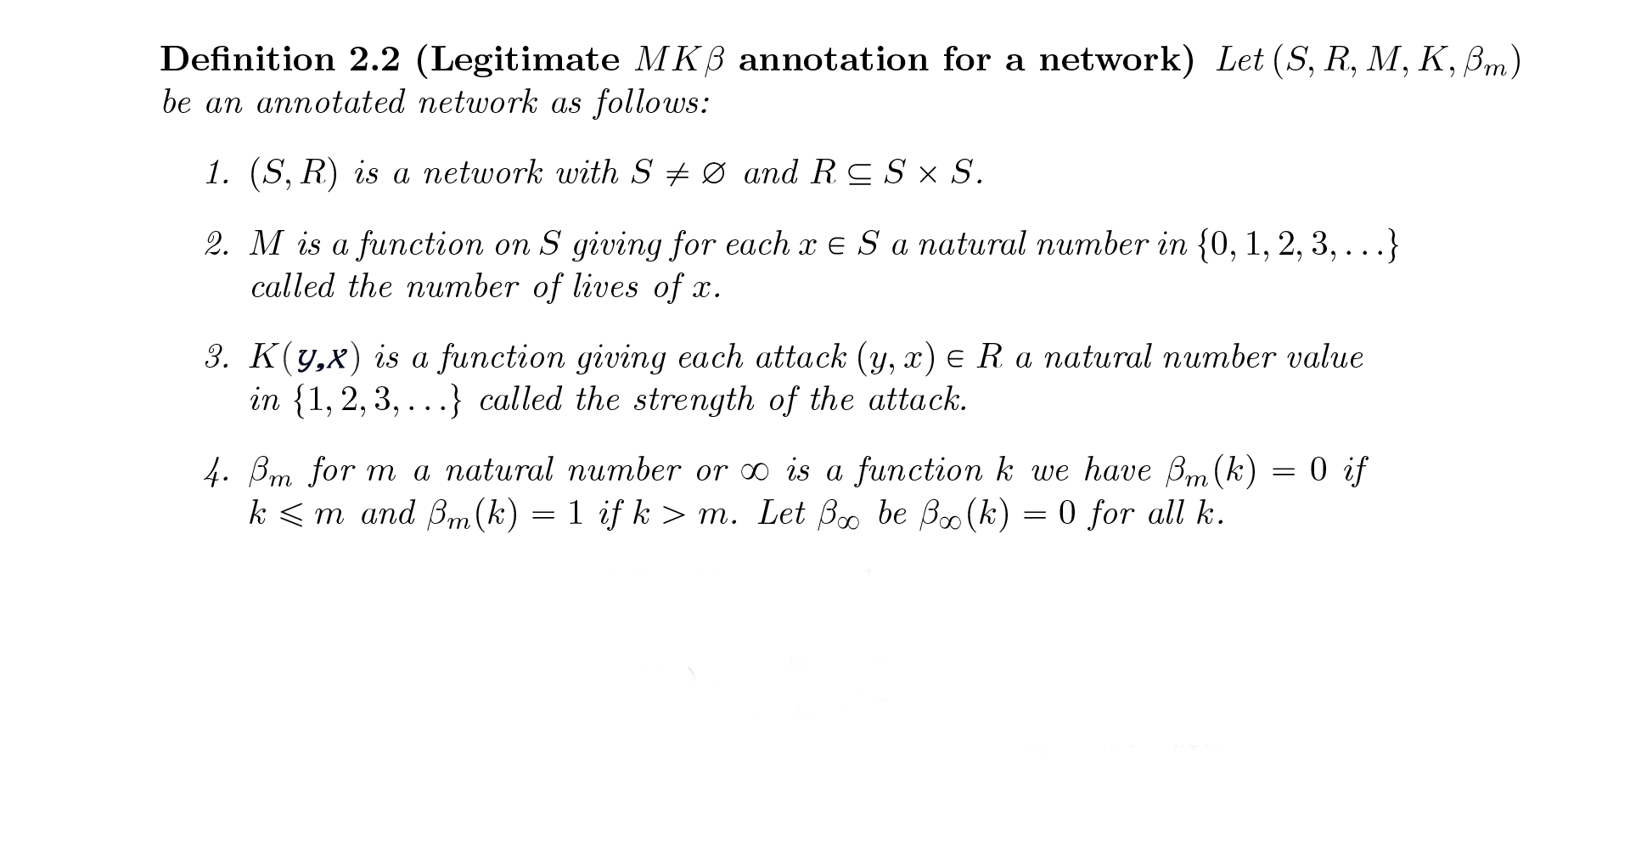
חישוב החיים אחרי התקפה:

Slide 17
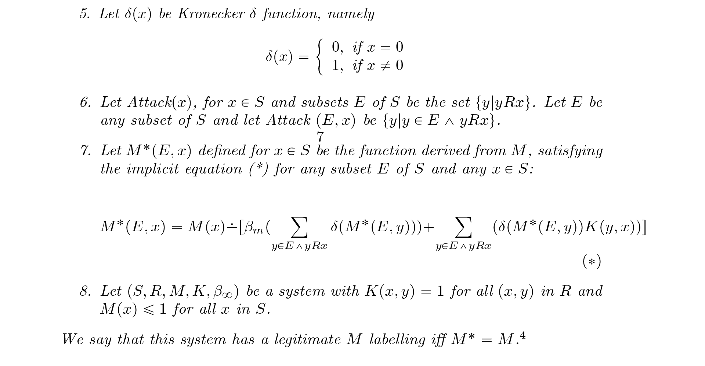
חישוב החיים אחרי התקפה:

Slide 18
לסיכום:
רמת החיים של קצב אחרי ההתקפה: רמת החיים ההתחלתית (10) מינוס* [תוספת בטא (1) אם יש יותר ממיתלוננת אחת(m=1) + הדלתא של קרונקר (1) כפול עוצמת ההתקפה של ל' על קצב (3) + הדלתא של קרונקר (1) כפול עוצמת ההתקפה של א' על קצב (5)] = 1. מה שבתוך הסוגריים חייב להיות קטן או שווה לרמת החיים המותקף.
אף אחד לא מתקיף את המתלוננות, המתלוננות כבר נתנו את העדויות שלהן, לכן הדלתא של כל אחת מהן הוא 1.
מכאן הראינו שקצב עדיין "חי" כלומר ההאשמות לא היו מספיק חזקות כדי להכניס אותו לכלא.
בעת פתיחת משפטו ב-8 באפריל 2008, שבו היה אמור קצב להודות בחשדות המיוחסים לו, הודיעו פרקליטיו כי קצב חזר בו מהסדר הטיעון.
קצב קיבל עסקת טיעון מקלה מאוד, אך אחת הקורבנות הודיעה שהיא מתכוונת להשמיע את דבריה מול בית המשפט וביקשה לתאר את הזוועות שעברה (זה לא היה במסגרת חקירה, אלא היא ביקשה לנצל את הזכות הניתנת לה על פי חוק להשמיע את דבריה). כפי הנראה, קצב מאוד חשש מכך ובעיקר שעמידה מול שופטים ותיאור מלא של עבירותיו, שכפי הנראה היה מגיע לתקשורת, היה מכתים עוד יותר את שמו ויתכן שגם תומכיו היו מתרחקים ממנו. על כן, קיימת סברה שזו הייתה אחת הסיבות להחלטתו של קצב לדחות את עסקת הטיעון.

Slide 19
גזר הדין: ב-30 בדצמבר 2010
ל'
עוצמת התקפה: 5
אישום: ביצוע מעשה מגונה ,הטרדה מינית ושיבושי הליכי משפט
א'
עוצמת התקפה: 9
אישום: 2 מקרי אונס וביצוע מעשה מגונה
קצב
רמת חיים: 10
רמת חיים אחרי ההתקפות: 0
קיבל 7 שנות מאסר בפועל
ה'
עוצמת התקפה: 2
אישום: הטרדה מינית
*נשאלת השאלה למה לקצב רמת חיים 10 אם מקודם נשאר לו 1?

Slide 20
הסבר:
כל משפט או הסדר טיעון זה בעצם סידור מחדש של כל הגורמים לכן בעצם נשתמש במערכת חדשה שבו רמת החיים של קצב נשארת 10. כמו כן התווספו עוד ועוד עדויות תומכות חדשות וגם הוסיפו את מתלוננת ה'
ב-2010 הורשע קצב בבית המשפט המחוזי בתל אביב בשתי עבירות אונס ובעבירת מעשה מגונה בכוח בא' ממשרד התיירות, בעבירה של הטרדה מינית כלפי ה' מבית הנשיא, בעבירות של מעשה מגונה והטרדה מינית כלפי ל' מבית הנשיא ובעבירה של שיבוש מהלכי משפט כאשר ניסה לתאם גרסאות עם ל' מבית הנשיא.
האם קצב היה נכנס לכלא רק מהאישום של א' בלבד? אישום של 2 מקרי אונס וביצוע מעשה מגונה הוא אישום חמור מאוד אבל מנגד עומד נשיא המדינה לשעבר משה קצב ולא היה תקדים כזה במדינת ישראל, מחמת הספק נניח שרק ההתקפה של א' על קצב זה לא היה מספיק. לדוגמה: אנשים היו שואלים את עצמם – למה שמי שהיה ראש מועצה, שר בממשלת ישראל ונשיא המדינה חף מפשע עד עכשיו דווקא יאנוס את הגברת א'? מכאן נגדיר את ההתקפה של א' על קצב בגודל 9, טיפה פחות מרמת החיים של קצב.
ה' האשימה את קצב בהטרדה מינית. עבירה קלה יחסית לשאר. נגדיר את עוצמת ההתקפה בגודל 2.
ל' מאשימה את קצב בביצוע מעשה מגונה ,הטרדה מינית ושיבושי הליכי משפט. אומנם עבירות קשות אבל יחסית לאישום של א' אלו עבירות קלות יותר אבל עוצמתם גדולה יותר מהאישום של ה' לכן: נגדיר את עוצמת ההתקפה של ל' בגודל 5. פי 2 יותר חזק מההתקפה של ה' וקטן פי 2 מעוצמת ההתקפה של א'.
כיוון שיש האשמות דומות מ-3 מתלוננות אנו מניחים שעוצמת ההתקפה הכוללת תהיה גדולה קצת יותר לכן נוסיף עוד 1 לעוצמת ההתקפה הכוללת← 9 + 2 + 5 + 1 = 17 > רמת החיים של קצב. לכן עוצמת ההתקפה = 10.

Slide 21
לסיכום:
רמת החיים של קצב אחרי ההתקפה: רמת החיים ההתחלתית (10) מינוס* [תוספת בטא (1) אם יש יותר ממיתלוננת אחת(m=1) + הדלתא של קרונקר (1) כפול עוצמת ההתקפה של ל' על קצב (5) + הדלתא של קרונקר (1) כפול עוצמת ההתקפה של ה' על קצב (2) + הדלתא של קרונקר (1) כפול עוצמת ההתקפה של א' על קצב (9)] ] = 1. מה שבתוך הסוגריים חייב להיות קטן או שווה לרמת החיים המותקף.
אף אחד לא מתקיף את המתלוננות, המתלוננות כבר נתנו את העדויות שלהן, לכן הדלתא של כל אחת מהן הוא 1.
מכאן הראינו שקצב "מת" כלומר ההאשמות היו מספיק חזקות כדי להכניס אותו לכלא ואכן הוא קיבל 7 שנות מאסר בפועל.
אחרית דבר: השופטים ציינו שהאליבי של קצב הופרך ועדותו הייתה "זרועה בשקרים". בכך היה לנשיאה היחיד של מדינת ישראל המורשע במשפט. ב-22 במרץ 2011 גזר בית המשפט המחוזי על קצב שבע שנות מאסר בפועל, שנתיים מאסר על תנאי ופיצוי של 125,000 ש"ח למתלוננות.
קצב ערער על הרשעתו לבית המשפט העליון, אך ערעורו נדחה. ב-7 בדצמבר 2011 החל קצב לרצות את עונשו באגף התורני של כלא מעשיהו. בקשתו לדיון נוסף נדחתה. באוקטובר 2013 הגיש קצב לנשיא בית המשפט העליון, אשר גרוניס, בקשה למשפט חוזר, בנימוק שבהרשעתו יש עיוות דין. בקשתו נדחתה במאי 2014 בנימוק שלא נגרם לו עיוות דין.
ב-18 בדצמבר 2016 החליטה ועדת השחרורים על שחרורו המוקדם, אך לבקשת הפרקליטות שחרורו עוכב, כדי לאפשר לערער על החלטתה של ועדת השחרורים. בסופו של דבר שוחרר קצב מהכלא ב-21 בדצמבר 2016, תוך שהוטלו עליו הגבלות שונות.

